Slide 1
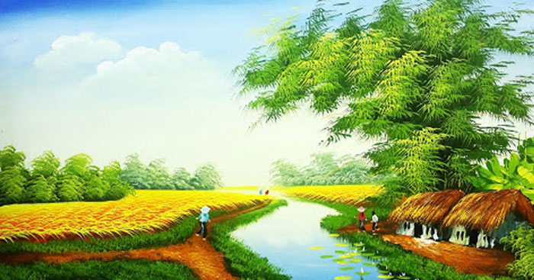
BÀI 3. VẺ ĐẸP QUÊ HƯƠNG
VIẾT
LÀM MỘT BÀI THƠ LỤC BÁT-
VIẾT ĐOẠN VĂN GHI LẠI CẢM XÚC VỀ MỘT BÀI THƠ LỤC BÁT

Slide 2

VIẾT
TẬP LÀM THƠ LỤC BÁT

Slide 3

I. Lí thuyết:
Hãy đọc SGK trang 70,71 và trả lời câu hỏi?
- Em hiểu thế nào là một bài thơ? Thơ khác văn xuôi ở điểm nào ?
- Khi nào người ta làm thơ? Khi sáng tác thơ cần đảm bảo những yêu cầu gì?
- Nhắc lại thơ lục bát và đặc điểm thơ lục bát?

Slide 4
I. Lí thuyết:
1. Thơ và yêu cầu khi sáng tác thơ.
a. Thơ
Là khái niệm chỉ các loại sáng tác văn học có vần điệu, có đặc điểm ngắn gọn, súc tích, nhiều ý cô đọng…

Slide 5
I. Lí thuyết:
1. Thơ và yêu cầu khi sáng tác thơ.
b. Sáng tác thơ.
Nội dung:
- Thể hiện được cách nhìn, cách cảm nhận mới lạ, sâu sắc, thú vị…về cuộc sống.
Nghệ thuật:
- Ngôn ngữ: hàm súc, gợi hình gợi cảm.
- Sử dụng các biện pháp tu từ để tạo những liên tưởng độc đáo, thú vị (nhân hóa, so sánh, ẩn dụ…).
- Sử dụng vần, nhịp một cách hợp lí để làm tăng giá trị biểu đạt của ngôn từ.

Slide 6
I. Lí thuyết:
1. Thơ và yêu cầu khi sáng tác thơ.
2. Thơ lục bát và đặc điểm thơ lục bát
(Tri thức đọc hiểu - SGK trang 60))
Trình bày sự hiểu biết của em về luật “Bằng-Trắc”? Về thanh điệu, có gì đặc biệt cần lưu ý giữa các tiếng?
Về cơ bản, thơ lục bát gồm mấy câu?
Về cách ngắt nhịp?
Về cách gieo vần?

Slide 7

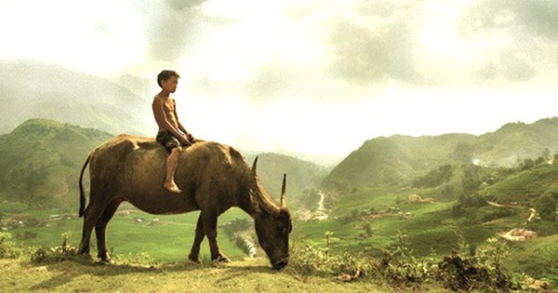
II. Phân tích kiểu văn bản.
1. Ngữ liệu:
CHĂN TRÂU ĐỐT LỬA
Chăn trâu đốt lửa trên đồng
Rạ rơm thì ít gió đông thì nhiều
Mải mê đuổi một con diều
Củ khoai nướng để cả chiều thành tro.

Slide 8
2. Phân tích kiểu văn bản
Làm các bài tập sau
1. Cách ngắt nhịp của thơ lục bát thường là nhịp chẵn. Tuy nhiên, cách ngắt nhịp của dòng thơ thứ 4 là 3/3/2. Việc ngắt nhịp như thế có tác dụng gì?
2. Dựa vào hiểu biết về thể thơ lục bát, em hãy chỉ ra cách hiệp vần và sự phối hợp thanh điệu của bài thơ trên bằng cách điền vào bảng sau
:
3. Cảnh sắc thiên nhiên và hoạt động của con người trong bài thơ được miêu tả chi tiết, rõ ràng, tỉ mỉ hay được thể hiện bằng một vài chi tiết, một vài nét tiêu biểu? Việc thể hiện như thế có tác dụng gì?
4. Cảm xúc của tác giả trong bài thơ được thể hiện trực tiếp hay gián tiếp, thông qua những hình ảnh nào?
5. Theo em, nét độc đáo của bài thơ này là gì?
6. Từ việc tìm hiểu bài thơ trên, em học được điều gì về cách làm thơ lục bát?
Tiếng/ Dòng | 1 | 2 | 3 | 4 | 5 | 6 | 7 | 8
Lục
Bát
Lục
Bát

Slide 9
II. Phân tích kiểu văn bản.
2. Phân tích kiểu văn bản.
Cách ngắt nhịp của dòng thơ thứ 4 là: "Củ khoai nướng/ để cả chiều/ thành tro" khác với cách ngắt nhịp thông thường trong thơ lục bát đã góp phần diễn tả cảm xúc bâng khuâng của nhà thơ, khi khoảnh khắc hoàng hôn đang đến.
a. Cách ngắt nhịp

Slide 10
2. Phân tích kiểu văn bản.
+Sự hiệp vần: đồng – đông, nhiều – diều – chiều.
b. Cách hiệp vần và phối thanh của thơ lục bát
+ Bảng phối thanh:
Tiếng/ Dòng | 1 | 2 | 3 | 4 | 5 | 6 | 7 | 8
Lục | B | B | T | T | B | B
Bát | T | B | B | T | T | B | B | B
Lục | T | B | T | T | B | B
Bát | T | B | T | T | T | B | B | B

Slide 11
2. Phân tích kiểu văn bản.
c. Cảnh sắc thiên nhiên và hoạt động của con người trong bài thơ được thể hiện bằng một vài chi tiết, một vài nét tiêu biểu: chăn trâu, thả diều, nướng khoai đến những nét tiêu biểu như gió đông hay khoảnh khắc hoàng hôn đến. Việc sử dụng các chi tiết chấm phá, tiêu biểu, ngôn từ giản dị nhưng giàu sức gợi đã tạo nên bức tranh đồng quê thanh bình, yên ả.

Slide 12
II. Phân tích kiểu văn bản.
2. Phân tích kiểu văn bản.
d. Cảm xúc của tác giả được thể hiện gián tiếp qua việc kể về buổi chiều chăn trâu, thả diều, nướng khoai, qua cảm nhận về “gió đông”, về khoảnh khắc hoàng hôn đang dần buông. Tất cả đã hoà quyện để cùng diễn tả cảm xúc của tác giả.

Slide 13
2. Phân tích kiểu văn bản.
e. Bài thơ có nét độc đáo trong nghệ thuật, tác giả sử dụng phép đối giữa ít-nhiều, rạ rơm (hữu hình) với gió đông (vô hình). Đó còn là sự liên tưởng độc đáo: củ khoai nướng bị cháy hồng rực đến cảnh hoàng hôn bao trùm không gian rộng lớn.

Slide 14
2. Phân tích kiểu văn bản
f. Cách làm thơ lục bát về vần, nhịp, thanh điệu: bài thơ có các câu lục và câu bát xen kẽ, tiếng thứ sáu của câu lục thứ nhất hiệp vần với tiếng thứ sáu của câu bát thứ nhất. Tiếng thứ tám của câu bát thứ nhất hiệp vần với tiếng thứ sáu của câu lục thứ hai và tiếng thứ sáu của dòng bát thứ hai.

Slide 15


III. Sáng tác thơ lục bát.
Dựa vào lí thuyết đã học về thơ lục bát,
em hãy tự sáng tác một bài hoặc một cặp
câu lục bát (chủ đề tùy chọn).

Slide 16

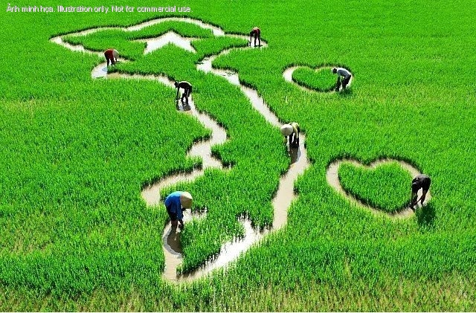

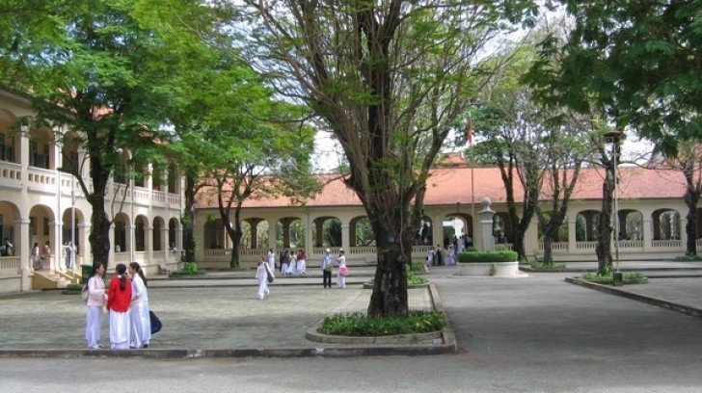
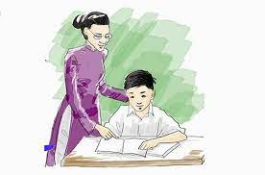

III. Sáng tác thơ lục bát.
1. Xác định đề tài, đối tượng, mục đích.
Gia đình | Quê hương | Bố, mẹ
Mái trường | Thầy, cô | Bạn bè…

Slide 17
III. Sáng tác thơ lục bát.
- Ý tưởng có thể đến bất chợt, cũng có thể là những sự việc, con người, cảnh sắc đã diễn ra mà mình ấn tượng sâu sắc.
2. Tìm ý tưởng cho bài thơ.
- Suy nghĩ vể ý tưởng mà mình muốn viết (thể hiện).
- Chọn một ý tưởng (sự việc, con người…) mà mình tâm đắc nhất.

Slide 18
III. Sáng tác thơ lục bát.
- Thể hiện ý tưởng ra bằng từng dòng thơ.
3. Làm bài thơ lục bát.
- Lần lượt điền các tiếng của từng dòng thơ vào bảng quy định thanh điệu và hiệp vần của thơ lục bát.
- Cần sử dụng các biện pháp tu từ để tăng hiệu quả nghệ thuật cho bài thơ (ẩn dụ, so sánh, nhân hóa…)
- Chú ý giọng điệu phù hợp với nội dung, cảm xúc mình muốn thể hiện.

Slide 19
III. Sáng tác thơ lục bát.
Bảng quy định về thanh điệu và hiệp vần
3. Làm bài thơ lục bát.
Tiếng Dòng | 1 | 2 | 3 | 4 | 5 | 6 | 7 | 8
Lục |  | thanh |  | thanh |  | thanh: vần
Bát |  |  |  |  |  | thanh: vần |  | thanh: vần:
Lục |  | thanh |  | thanh |  | thanh: vần
Bát |  |  |  |  |  | thanh: vần |  | thanh: vần

Slide 20
- Kiểm tra xem tiếng nào, dòng nào chưa chuẩn thì sửa lại.
4. Chỉnh sửa và chia sẻ.
- Tuy nhiên, thơ không chỉ đúng về luật mà còn cảm xúc. Câu nào chưa thể hiện cảm xúc cũng cần phải sửa (thay đổi).
- Đọc diễn cảm bài thơ bằng giọng điệu phù hợp. Sau đó dùng bảng (bên dưới) để điều chỉnh nội dung và hình thức bài thơ.
- Chia sẻ bài thơ với người thân trong gia đình hoặc bạn bè để mọi người góp ý giúp. Sau đó lại tiếp tục điều chỉnh cho đến lúc bản thân thấy thật ưng ý.

Slide 21
Bảng tự đánh giá về hình thức và nội dung
Phương diện | Nội dung kiểm tra | Đạt/ Chưa đạt
 | Bài thơ gồm các dòng lục (6 tiếng) và các dòng bát (8 tiếng).
 | Các dòng thơ chủ yếu được ngắt theo nhịp chẵn.
 | Cách hiệp vần: tiếng thứ 6 của câu lục hiệp vần với tiếng thứ 6 của câu bát kế nó.
Hình thức | Tiếng thứ 8 của câu bát đó lại vần với tiếng thứ 6 của câu lục kế tiếp.
 | Bài thơ sử dụng một số biện pháp tu từ: so sánh, nhân hóa, điệp từ…
Nội dung | Bài thơ thể hiện được một trạng thái cảm xúc, một suy nghĩ, một cách nhìn nào đó về cuộc sống.

Slide 22
VIẾT.
VIẾT ĐOẠN VĂN GHI LẠI CẢM XÚC VỀ MỘT BÀI THƠ LỤC BÁT

Slide 23

VIẾT ĐOẠN VĂN GHI LẠI CẢM XÚC
VỀ MỘT BÀI THƠ LỤC BÁT
Hãy đọc đoạn văn sau (trích từ bài làm của một bạn học sinh) và trả lời câu hỏi:
- Đoạn văn có nội dung gì?
- Nhận xét về cách diễn đạt, cách sử dụng từ ngữ và cách biểu lộ cảm xúc của người viết?
Tình anh em, yêu thương, hoà thuận, trên kính dưới nhường như tay gắn bó với chân, sự gắn bó bằng đường gân, mạch máu:
Anh em như thể tay chân
Rách lành đùm bọc, dở hay đỡ đần
Đây cũng là cách dùng một hình ảnh đối chiếu, so sánh “anh – em” với "tay, chân", mở ra trong suy nghĩ của người nghe nhiều liên tưởng, tưởng tượng. Nói khác đi, ông bà, cha mẹ luôn mong muôn con cái trong một nhà thương yêu, giúp dỡ lẫn nhau, gắn bó với nhau như tay với chân trong một cơ thể. Cái cơ thể ấy chính là gia đình. Người tiêu biểu cho gia đình chính là cha mẹ. Tình cảm anh em nằm trong tình thương yêu của cha mẹ. Vì thế, anh em hoà thuận sẽ đem lại niểm vui, hạnh phúc cho cha mẹ "Rách lành đùm bọc, dở hay đỡ đần"

Slide 24

HOẠT ĐỘNG TRẢI NGHIỆM
Hãy đọc SGK trang 75 và trả lời các câu hỏi trang 76.
- Đoạn văn có trình bày rõ những cảm xúc của người viết về bài thơ lục bát không?
- Tác giả đoạn văn có sử dụng ngôi thứ nhất để chia sẻ cảm xúc không?
Nội dung của từng phần (MĐ-TĐ-KĐ) là gì?

Slide 25
TRẢI NGHIỆM QUÁ TRÌNH VIẾT
I. Phân tích ngữ liệu
Cảm xúc về bài ca dao
Đoạn văn trình bày rõ những cảm xúc của người viết về bài ca dao: “Công cha như núi ngất trời…”
Tác giả đoạn văn sử dụng ngôi thứ nhất để chia sẻ cảm xúc về nội dung, nghệ thuật của bài ca dao.

Slide 26
TRẢI NGHIỆM QÚA TRÌNH VIẾT
I. Phân tích ngữ liệu
Mở đoạn: Nêu cảm xúc sâu lắng của bản thân khi đọc bài ca dao.
Thân đoạn: Gồm 5 câu văn (từ câu 2 đến câu 6) trình bày cảm xúc về vẻ đẹp nội dung và nghệ thuật của bài ca dao, nêu cảm xúc khi đọc bài ca dao này. Tác giả đoạn văn đã làm rõ cảm xúc qua việc đưa ra các từ ngữ, câu văn giàu sắc thái biểu cảm: “núi ngất trời”, “Nước ở ngoài biển Đông”, “núi cao biển rộng”, “cù lao chín chữ”, “ghi lòng”.
Nội dung
từng phần:
Kết đoạn: Nêu ý nghĩa, bài học rút ra từ bài ca dao.

Slide 27
TRẢI NGHIỆM QUÁ TRÌNH VIẾT
I. Phân tích ngữ liệu
II. Đoạn văn.
Qua phần tìm hiểu ngữ liệu trên, hãy cho biết:
Thế nào là đoạn văn? Thế nào là đoạn văn ghi lại cảm xúc về một bài thơ lục bát?
Cấu trúc một đoạn văn ghi lại cảm xúc về một bài thơ lục bát gồm mấy phần? Vai trò của từng phần?
Yêu cầu khi viết một đoạn văn ghi lại cảm xúc về một bài thơ lục bát là gì?
Đoạn văn là đơn vị trực tiếp tạo nên văn bản, biểu đạt một nội dung tương đối trọn vẹn.
Về hình thức: đoạn văn thường do nhiều câu tạo thành, được bắt đầu bằng chữ viết hoa lùi vào đầu dòng và kết thúc bằng dấu câu dùng để ngắt đoạn.

Slide 28
HOẠT ĐỘNG TRẢI NGHIỆM
III. Đoạn văn ghi lại cảm xúc về một bài thơ lục bát.
* Mở đoạn: Giới thiệu nhan đề, tác giả và cảm xúc chung về bài thơ.
1. Cấu trúc: ba phần
* Thân đoạn: Trình bày cảm xúc về nội dung và nghệ thuật của bài thơ. Làm rõ cảm xúc bằng những hình ảnh, từ ngữ trích từ bài thơ.
* Kết đoạn: Khẳng định lại cảm xúc về bài thơ và ý nghĩa của nó đối với bản thân.

Slide 29
TRẢI NGHIỆM QUÁ TRÌNH VIẾT
III. Đoạn văn ghi lại cảm xúc về một bài thơ lục bát.
2. Yêu cầu khi viết đoạn văn ghi lại cảm xúc về một bài thơ lục bát.
Đảm bảo yêu cầu về hình thức của một đoạn văn (cấu trúc).
Đoạn văn phải thể hiện được cảm xúc của mình về một bài thơ lục bát.
Sử dụng ngôi thứ nhất để chia sẻ cảm xúc.

Slide 30
Hướng dẫn quy trình viết đoạn văn ghi lại cảm xúc về một bài thơ lục bát.
1. Chuẩn bị trước khi viết
2. Tìm ý và lập dàn ý.
3. Viết đoạn văn.
4. Chỉnh sửa đoạn văn
Có mấy bước để viết đoạn văn ghi lại cảm xúc về một bài thơ lục bát?
* 4 bước

Slide 31
Hướng dẫn quy trình viết đoạn văn ghi lại cảm xúc về một bài thơ lục bát.
1. Chuẩn bị trước khi viết
+ Đề bài yêu cầu viết về vấn đề gì?
+ Đoạn văn thuộc kiểu bài gì?
+ Độ dài đoạn văn là bao nhiêu?
Xác định đề tài:
Cần tìm những thông tin nào? Tìm thông tin ấy ở đâu?
Thu thập tư liệu.

Slide 32
Hướng dẫn quy trình viết đoạn văn ghi lại cảm xúc về một bài thơ lục bát.
2. Tìm ý và lập dàn ý.
- Xác định cảm xúc mà bài thơ mang lại.
a. Tìm ý.
- Xác định chủ đề của bài thơ.
- Tìm và xác định ý nghĩa của những từ ngữ, hình ảnh độc đáo, biện pháp tu từ…có trong bài thơ.
- Ghi nhanh những cụm từ thể hiện ý tưởng trên.

Slide 33
Hướng dẫn quy trình viết đoạn văn ghi lại cảm xúc về một bài thơ lục bát.
2. Tìm ý và lập dàn ý.
*Mở đoạn: Giới thiệu nhan đề, tác giả và cảm xúc chung về bài thơ.
b. Lập dàn ý.
* Thân đoạn: Trình bày chi tiết cảm xúc về nội dung và nghệ thuật của bài thơ.
* Kết đoạn: Khẳng định lại cảm xúc về bài thơ và ý nghĩa của nó đối với bản thân.

Slide 34

Hướng dẫn quy trình viết đoạn văn ghi lại cảm xúc về một bài thơ lục bát.
3. Viết đoạn văn.
Dựa vào dàn ý đã lập để tiến hành viết đoạn văn hoàn chỉnh.

Slide 35
Hướng dẫn quy trình viết đoạn văn ghi lại cảm xúc về một bài thơ lục bát.
Chỉnh sửa đoạn văn
Tự chỉnh sửa bằng cách bổ sung những chỗ còn thiếu hoặc chưa đúng.
Tự đánh giá và rút kinh nghiệm.
4. Chỉnh sửa đoạn văn

Slide 36
Bảng kiểm tra đoạn văn ghi lại cảm xúc về một bài thơ lục bát
Các phần của đoạn văn | Nội dung kiểm tra | Đạt/ Chưa đạt
Mở đoạn | Mở đoạn bằng chữ viết hoa lùi vào đầu dòng
 | Dùng ngôi thứ nhất để ghi lại cảm xúc của mình về bài thơ.
 | Có câu chủ đề nêu tên bài thơ, tên tác giả (nếu có) và cảm xúc khái quát về bài thơ.
Thân đoạn | Trình bày cảm xúc về bài thơ theo một trình tự hợp lí bằng một số câu.
 | Trích một số từ ngữ, hình ảnh gợi cảm xúc trong bài thơ.
Kết đoạn | Khẳng định lại cảm xúc và ý nghĩa bài thơ với bản thân.
 | Kết đoạn bằng một dấu câu dùng để ngắt đoạn.

Slide 37

IV. LUYỆN TẬP
Chia lớp thành 4 nhóm học tập
Các nhóm hoàn thành bài luyện tập
Thời gian hoàn thành nhiệm vụ 10 phút

Slide 38
IV. LUYỆN TẬP
Em hãy viết một đoạn văn (từ 150 chữ đến 200 chữ) ghi lại cảm xúc của em về một bài thơ lục bát.

Slide 39


-CẢM ƠN-
GVCN:BÙI THỊ THANH HỒNG

